Slide 1
শুভ সকাল

Slide 2
পরিচিতি
শিক্ষকঃ
এরশাদ মাহমুদ
সহকারী শিক্ষক(গণিত)
গোজাকুড়া দাখিল মাদ্রাসা
নালিতাবাড়ী,শেরপুর।
পাঠঃ
শ্রেণিঃ ৮ম
বিষয়ঃ সাধারণ গণিত
বিশেষপাঠঃ সেটের সংযোগ ও ছেদ
তারিখঃ ২২-১২-২০১৪ইং

Slide 3
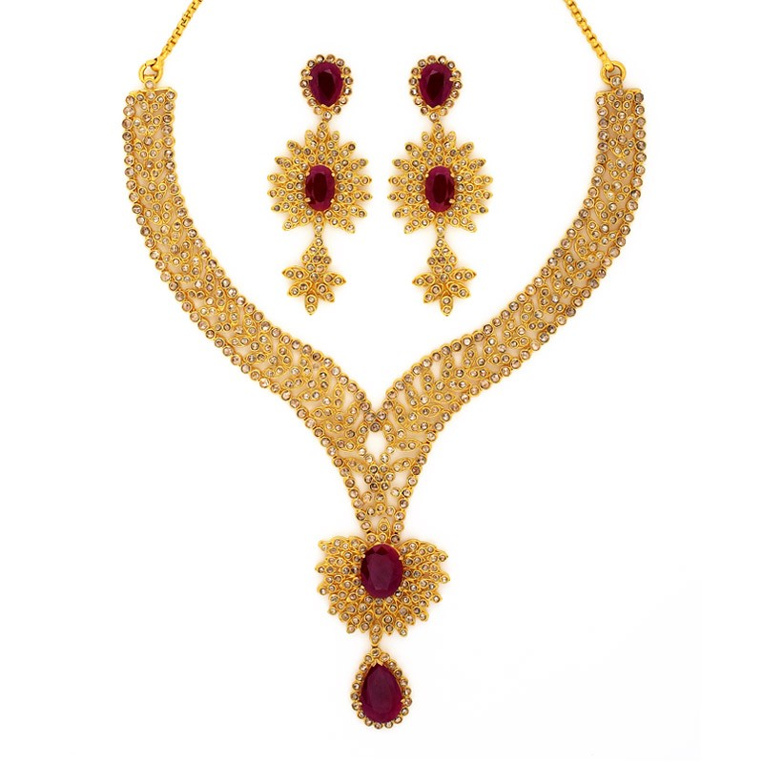
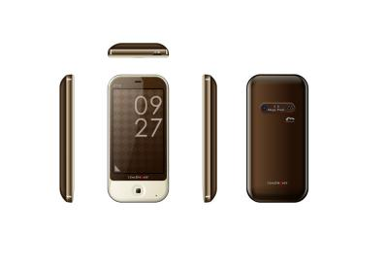
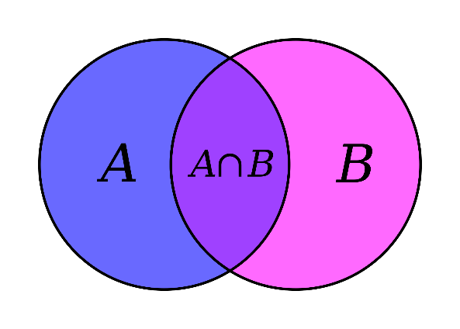
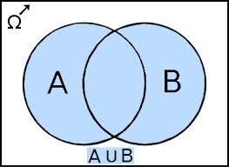
মোবাইল সেট
টি সেট
গহনার সেট
ফাঁকা সেট
ছেদ চিহ্ন
সংযোগ চিহ্ন
ভেনচিত্রের মাধ্যমে সংযোগ সেট

Slide 4
সেটের সংযোগ ও ছেদ

Slide 5
শিখনফলঃ
১।সংযোগ সেট ও ছেদ সেট সম্পর্কে বলতে পারবে।
২।একাধিক সেটের সংযোগ সেট, ছেদ সেট গঠন ওব্যাখ্যা করতে পারবে।
৩।সংযোগ সেট ও ছেদ সেটের চিহ্ন লিখতে পারবে।

Slide 6
সংযোগ সেটঃ দুই বা ততোধিক সেটের সকল উপাদান নিয়ে গঠিত সেটকে সংযোগ সেট বলা হয়।
একে দিয়ে প্রকাশ করা হয়।
ছেদ সেটঃ দুই বা ততোধিক সেটের সাধারণ উপাদান নিয়ে গঠিত সেটকে ছেদ সেট বলা হয়।
একে দিয়ে প্রকাশ করা হয়।

Slide 7
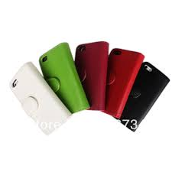
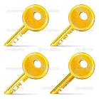
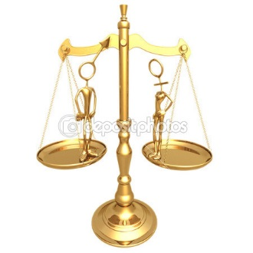
=
=
A
হলে,
B
A B=
সংযোগ
চাবি
মোবাইল
মোবাইল
চাবি

Slide 8
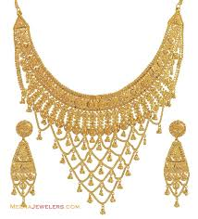
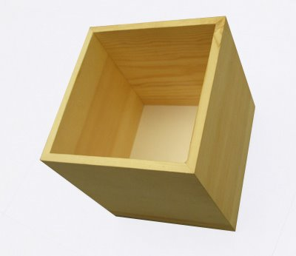
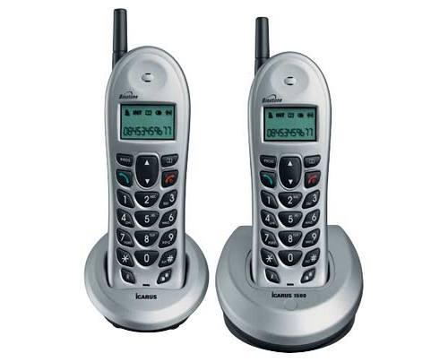
A
B
=
,
,

Slide 9
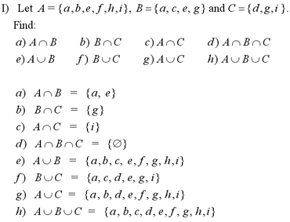

Slide 10
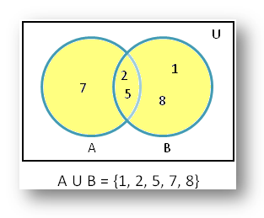
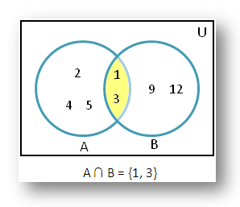

Slide 11
একক কাজঃ
১। A B দিয়ে কি সেট বুঝায়?
২। A B দিয়ে কি সেট বুঝায়?
৩।ফাঁকা সেটের চিহ্নটি লেখ

Slide 12
দলীয় কাজঃ
১। A={2,4,6,8} এবং B={1,3,4,5} হলে A B=?,
A B=?

Slide 13
মূল্যায়নঃ
১।সংযোগ সেট কি?
২।ছেদ সেট কি?

Slide 14
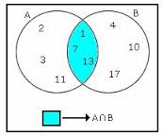
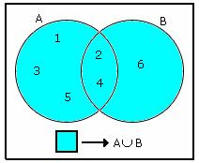
বাড়ীর কাজঃ
১। ২।
=?
=?

Slide 15
৩। A= 2,3,4 ,B= 1,2,a এবং C= 2,a,b
হলে,নিচের সেটগুলো নির্ণয় করঃ
1.A B=?
2.A B=?
3.A (B C)=?
4.A (B C)=?

Slide 16
ধন্যবাদ

